Slide 1
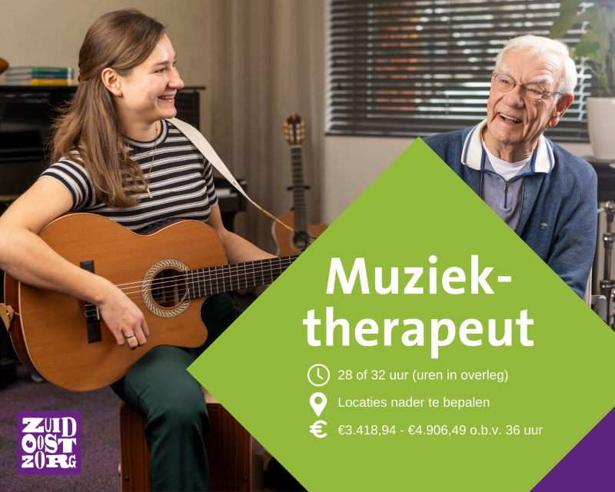
(Neurologische)
Muziektherapie
Eline van der Veen
Muziektherapeut ZuidOostZorg

Slide 2

Wat is muziektherapie?
(NVvMT, 2024)
Thaut, M. H., McIntosh, G. C., Rice, R. R., Miller, R. A., Rathbun, J., & Brault, J. M. (1996). Rhythmic auditory stimulation in gait training for Parkinson’s disease patients. Movement Disorders, 11(2), 193-200.
McIntosh, G. C., Brown, S. H., Rice, R. R., & Thaut, M. H. (1997). Rhythmic auditory-motor facilitation of gait patterns in patients with Parkinson's disease. Journal of Neurology, Neurosurgery & Psychiatry, 62(1), 22-26.
Notes:
Therapie for non-musical goal
Neurologische Basis van NMT
Muziek activeert meerdere gebieden van de hersenen, inclusief die betrokken zijn bij motorische controle, emotie, en cognitie. Dit maakt het een krachtig hulpmiddel voor het bevorderen van neuroplasticiteit, wat essentieel is voor herstel en verbetering van motorische functies bij Parkinson.
NMT- 20 technieken (klinische stappen, wetenschappelijk bewezen: ritme “stuurt” middel entertainment beweging, spraak/taal))
Parkinson's wordt gekenmerkt door symptomen zoals stijfheid, tremoren, en spraak- en taalproblemen door de degeneratie van zenuwcellen in de hersenen die dopamine produceren. Hier zijn enkele manieren waarop NMT kan helpen:
Dopaminerge Stimulatie: Muziek kan de afgifte van dopamine stimuleren, een neurotransmitter die vaak deficient is bij Parkinson-patiënten. Dit kan bijdragen aan een verbeterde motorische functie en een vermindering van motorische symptomen.

Slide 3

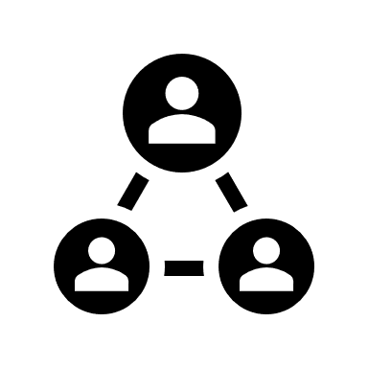
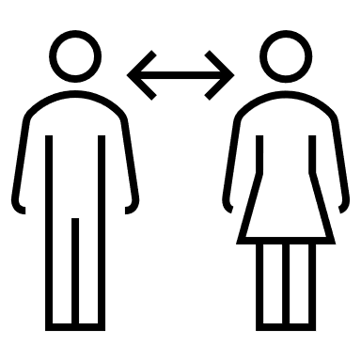
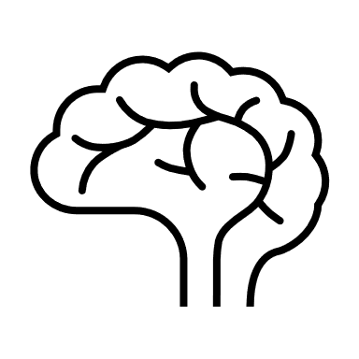

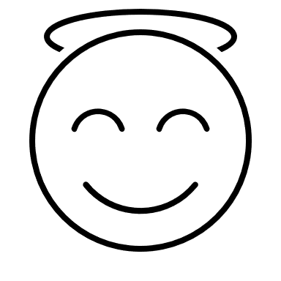
Motoriek (NMT)
Spraak/taal (NMT)
Cognitie (NMT)
Stemming (MT)

Slide 4
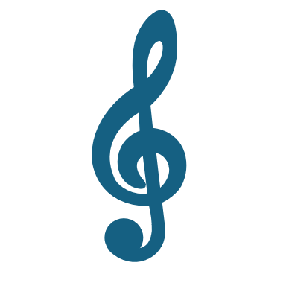
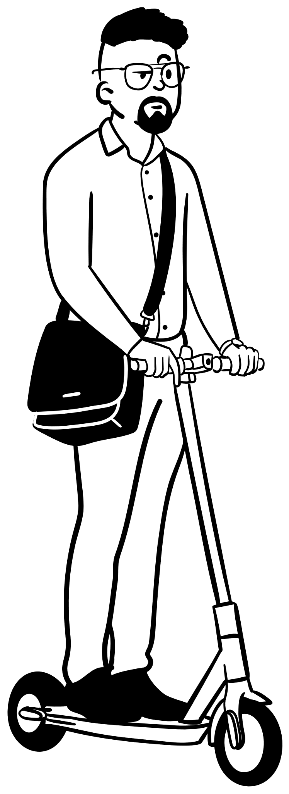
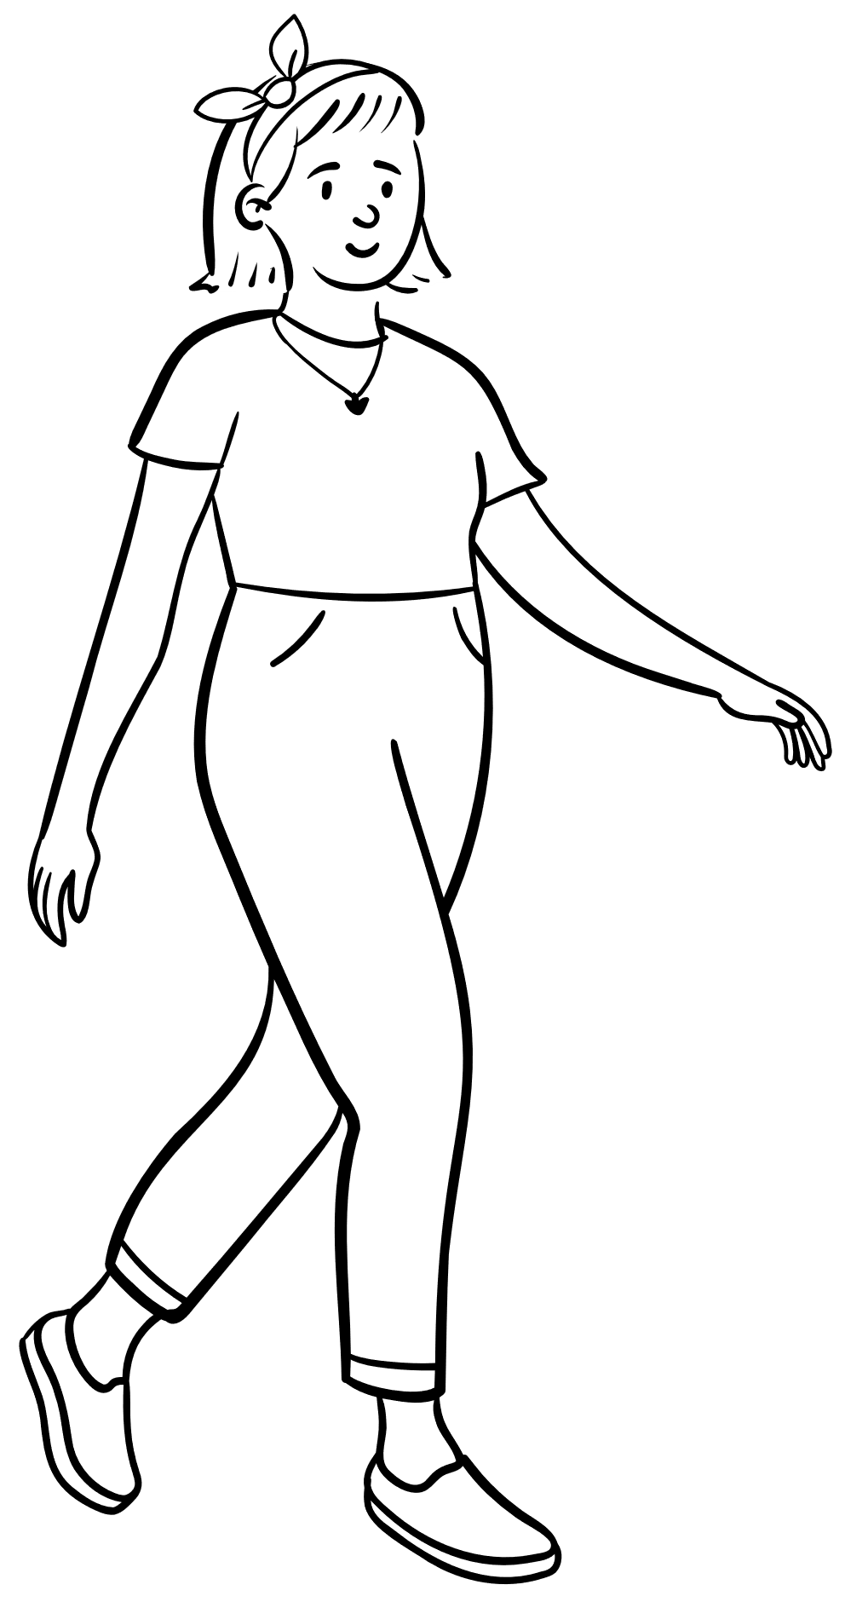
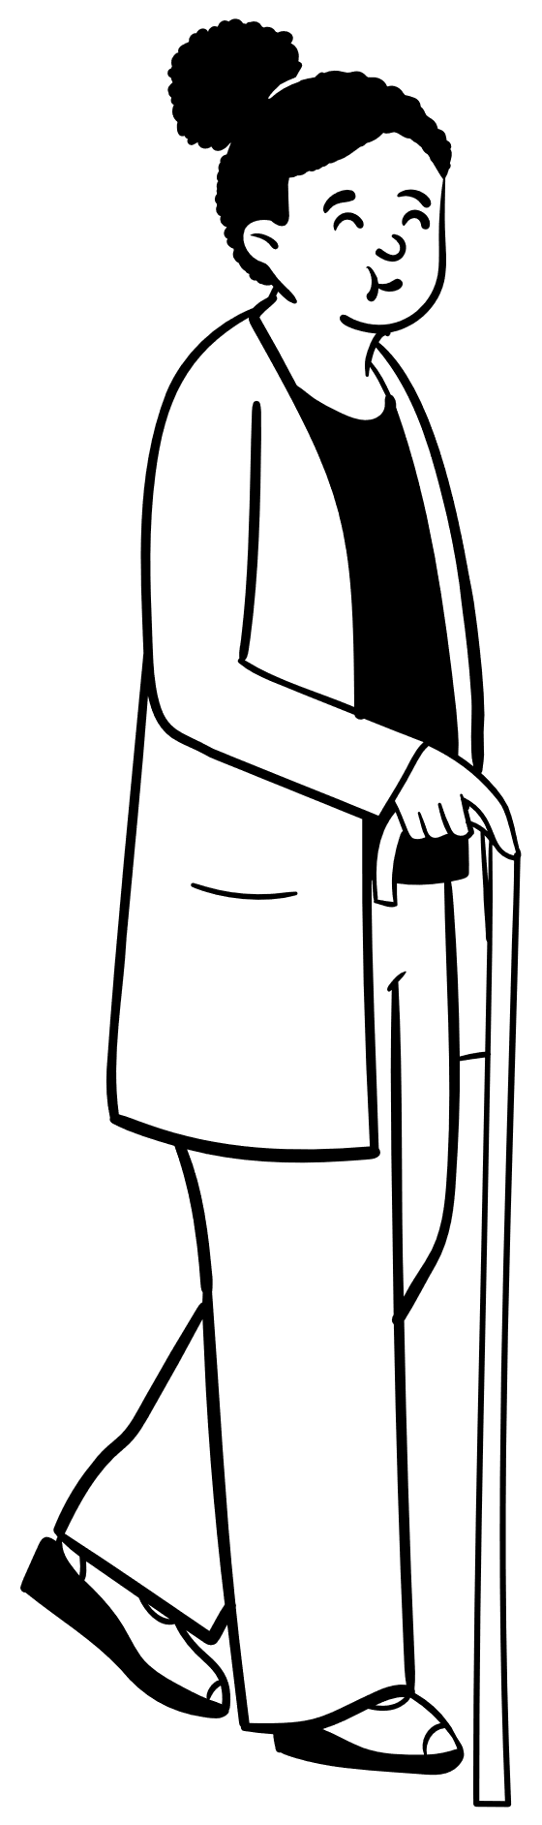
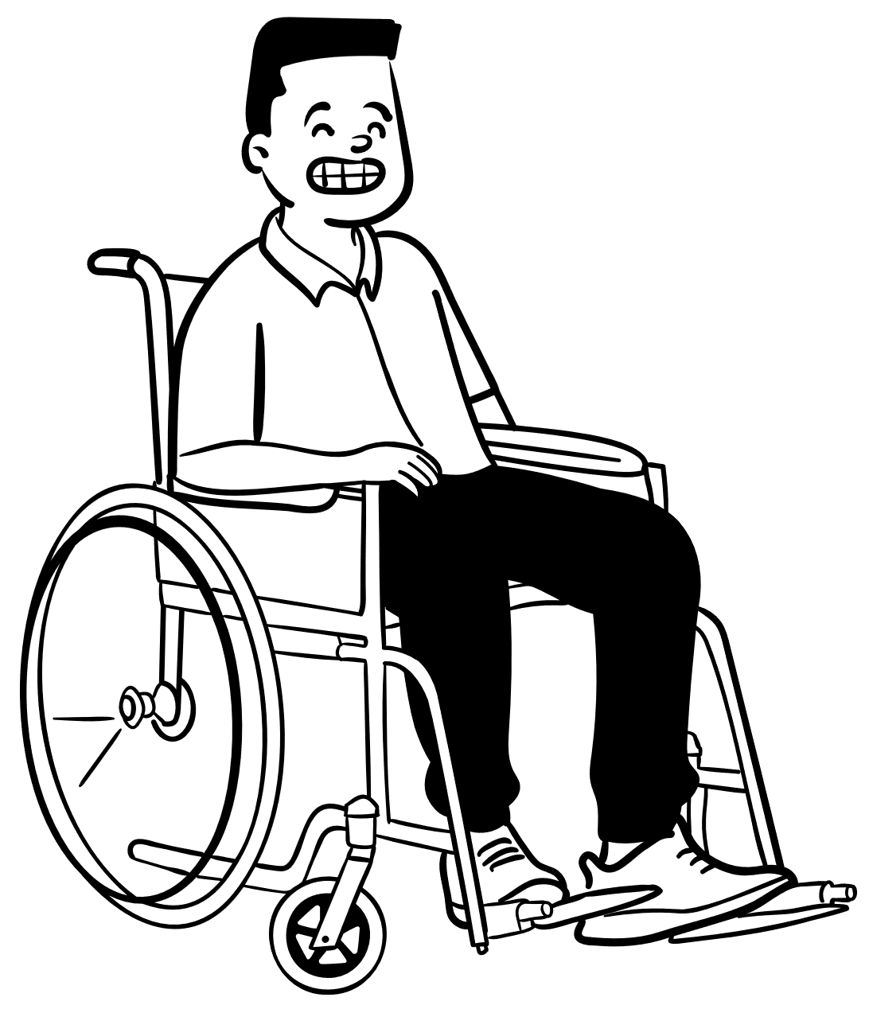
Thaut, M. H., McIntosh, G. C., Rice, R. R., Miller, R. A., Rathbun, J., & Brault, J. M. (1996). Rhythmic auditory stimulation in gait training for Parkinson’s disease patients. Movement Disorders, 11(2), 193-200.
McIntosh, G. C., Brown, S. H., Rice, R. R., & Thaut, M. H. (1997). Rhythmic auditory-motor facilitation of gait patterns in patients with Parkinson's disease. Journal of Neurology, Neurosurgery & Psychiatry, 62(1), 22-26.
Notes:
NMT helpt bij het verbeteren van motorische functies bij patiënten met de ziekte van Parkinson.
Het maakt gebruik van de verbinding tussen muzikale parameters en motorische controle in de hersenen om bewegingen te verbeteren.
OEFENING:
…. BPM
Ritmische Auditieve Stimulatie (RAS) wordt vaak gebruikt om het looppatroon en de algemene motoriek bij Parkinson-patiënten te verbeteren. RAS maakt gebruik van ritmische cueing om bewegingen te initiëren en te reguleren.
Verbeteren van het looppatroon, waaronder staplengte, loopsnelheid en stabiliteit.
Vermindering van Freezing Episodes:
Therapeutische Toepassingen van NMT bij Motoriek
Sensorimotorische Integratie:
NMT kan de sensorimotorische integratie verbeteren, wat cruciaal is voor het coördineren van complexe bewegingen. Muziektherapie helpt bij het synchroniseren van motorische reacties op auditieve stimuli, wat leidt tot betere bewegingscoördinatie.
Cueing voor Dagelijkse Activiteiten:
Naast lopen kan ritmische cueing ook worden gebruikt om de uitvoering van dagelijkse activiteiten te verbeteren, zoals opstaan uit een stoel, draaien, en reiken naar objecten.

Slide 5
“Muziek BEWEEGT de mens!”
https://nmtbeweegt.wordpress.com/
https://www.youtube.com/watch?v=C5g09T-riCE
https://www.youtube.com/watch?v=KiuVB10QT-s

Slide 6
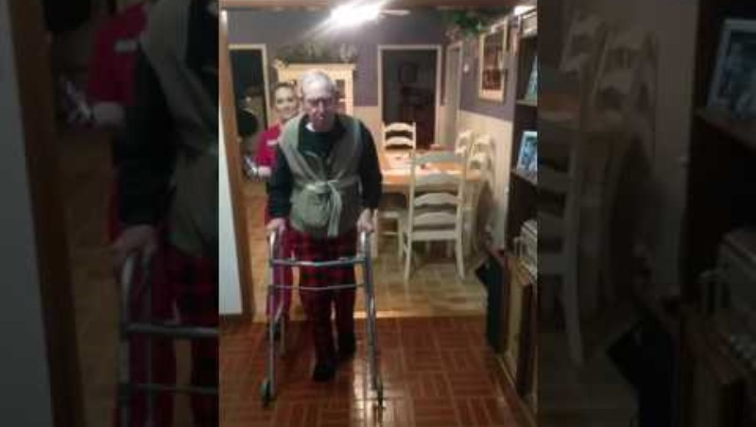

Slide 7
Motoriek
Spraak/taal
Cognitie
Stemming
Notes:
Mijn excuses voor het misverstand. Hier zijn enkele onderzoeken en literatuur die specifiek gericht zijn op de toepassing van neurologische muziektherapie (NMT) voor spraak- en taalproblemen bij de ziekte van Parkinson:
Thaut, M. H., et al. (2009). "The clinical neuroscience of music: Evidence-based principles and strategies for therapy and rehabilitation in Parkinson's disease."
Deze studie bespreekt hoe muziektherapie kan worden gebruikt om spraak- en taalvaardigheden bij Parkinson-patiënten te verbeteren. Het onderzoek laat zien dat ritmische cueing en muzikale oefeningen kunnen helpen bij het verbeteren van articulatie, prosodie en stemcontrole.
Referentie: Thaut, M. H., & Hoemberg, V. (Eds.). (2014). The Oxford Handbook of Neurologic Music Therapy. Oxford University Press. Link
Thaut, M. H. (2005). "Neurologic Music Therapy in Speech and Language Rehabilitation."
In dit hoofdstuk bespreekt Thaut de toepassing van NMT voor spraak- en taalrevalidatie bij verschillende neurologische aandoeningen, waaronder Parkinson. Het richt zich op technieken zoals Melodic Intonation Therapy (MIT) en Therapeutic Singing (TS) die kunnen helpen bij het verbeteren van spraakproductie en taalverwerking.
Referentie: Thaut, M. H. (2005). Neurologic Music Therapy in Speech and Language Rehabilitation. In: Music Therapy and Neurological Rehabilitation: Performing Health. Jessica Kingsley Publishers. Link
Elefant, C., et al. (2012). "Effect of group music therapy on mood, speech, and singing in individuals with Parkinson's disease: A feasibility study."
Deze studie onderzoekt de effecten van groepsmuziektherapie op de stemming, spraak en zang bij Parkinson-patiënten. De resultaten suggereren dat muziektherapie positieve effecten kan hebben op spraakhelderheid en expressiviteit.
Referentie: Elefant, C., Baker, F. A., Lotan, M., Lagesen, S. K., & Skeie, G. O. (2012). Effect of group music therapy on mood, speech, and singing in individuals with Parkinson's disease: A feasibility study. Journal of Music Therapy, 49(3), 278-302. Link
Wan, C. Y., & Schlaug, G. (2010). "Music Making as a Tool for Promoting Brain Plasticity across the Life Span."
Dit artikel bespreekt hoe muzikale activiteiten, inclusief zingen en ritmische oefeningen, kunnen bijdragen aan de bevordering van neuroplasticiteit en spraakherstel bij neurologische aandoeningen zoals Parkinson. Hoewel het een breder perspectief biedt, bevat het waardevolle inzichten voor spraak- en taaltherapie.
Referentie: Wan, C. Y., & Schlaug, G. (2010). Music Making as a Tool for Promoting Brain Plasticity across the Life Span. Neuroscientist, 16(5), 566-577. Link
Toepassingen van NMT voor Spraak en Taal bij Parkinson
Melodic Intonation Therapy (MIT):
MIT gebruikt melodie en ritme om spraakproductie te verbeteren. Het ritmische en melodische aspect van deze therapie helpt bij het activeren van de spraakcentra in de hersenen.
Therapeutic Singing (TS):
TS omvat gestructureerde zangactiviteiten die gericht zijn op het verbeteren van ademhaling, stemcontrole en articulatie. Zang kan ook helpen bij het verbeteren van prosodie en intonatie.
Rhythmic Speech Cueing (RSC):
RSC maakt gebruik van ritmische patronen om de timing en snelheid van spraak te verbeteren. Dit kan nuttig zijn voor patiënten met spraakarmoede en monotone spraak.
Conclusie
Neurologische muziektherapie biedt veelbelovende mogelijkheden voor de verbetering van spraak- en taalvaardigheden bij patiënten met de ziekte van Parkinson. Onderzoeken van Thaut en anderen benadrukken het potentieel van technieken zoals Melodic Intonation Therapy, Therapeutic Singing en Rhythmic Speech Cueing om spraakmotoriek, articulatie en prosodie te verbeteren. De bevindingen suggereren dat muziektherapie een waardevolle aanvulling kan zijn op traditionele spraak- en taaltherapieën.

Slide 8
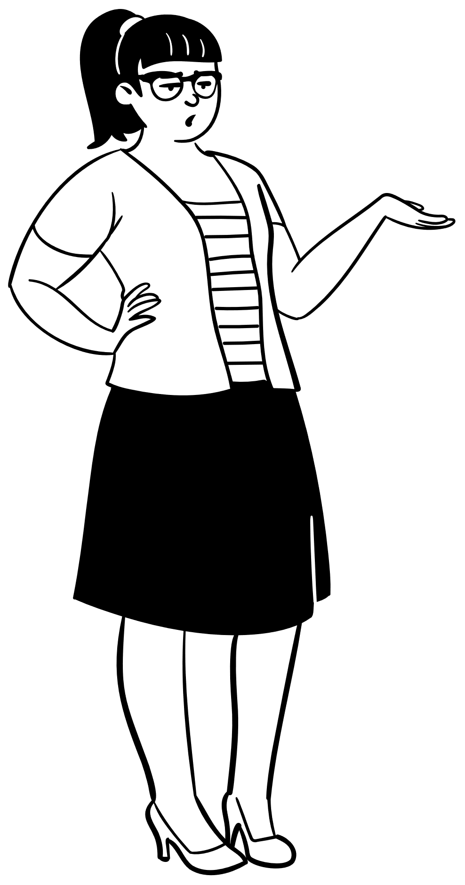
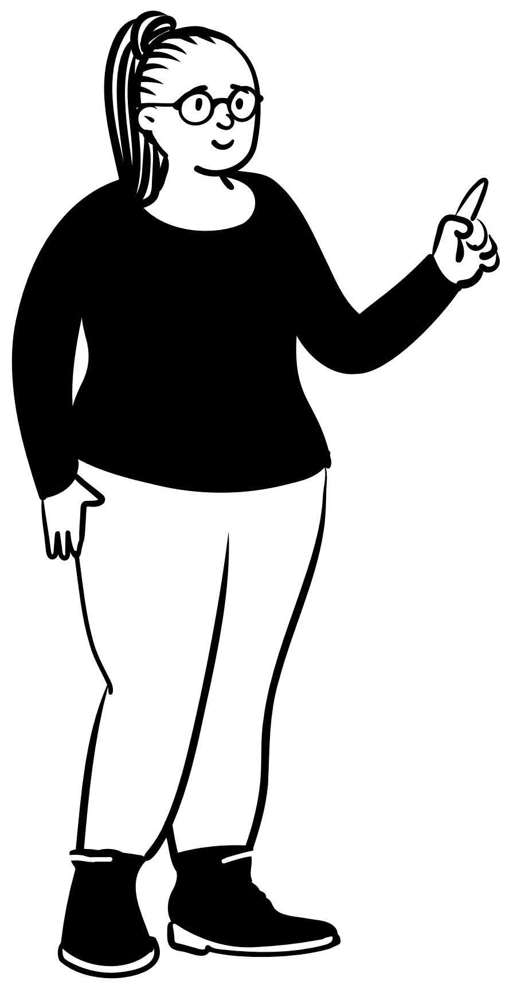
Thaut, M. H., & Hoemberg, V. (Eds.). (2014). The Oxford Handbook of Neurologic Music Therapy. Oxford University Press.
Thaut, M. H. (2005). Neurologic Music Therapy in Speech and Language Rehabilitation. In: Music Therapy and Neurological Rehabilitation: Performing Health. Jessica Kingsley Publishers.
Elefant, C., Baker, F. A., Lotan, M., Lagesen, S. K., & Skeie, G. O. (2012). Effect of group music therapy on mood, speech, and singing in individuals with Parkinson's disease: A feasibility study. Journal of Music Therapy, 49(3), 278-302.
Wan, C. Y., & Schlaug, G. (2010). Music Making as a Tool for Promoting Brain Plasticity across the Life Span. Neuroscientist, 16(5), 566-577.
Spraak/taal
Notes:
Articulatie
Volume
Ademsteun
OEFENING??
(Hey Jude?)
Wat doet muziektherapie:
Verbeterde Articulatie:
Muzikale oefeningen kunnen helpen bij het versterken van de spieren die betrokken zijn bij spraakproductie. Door het oefenen van liedjes en ritmische patronen kunnen patiënten hun articulatie verbeteren.
Ademhaling en Stemcontrole:
NMT omvat vaak ademhalingsoefeningen en zang, die kunnen bijdragen aan een betere ademhalingscontrole en stemproductie. Dit is belangrijk omdat veel patiënten met Parkinson last hebben van een zachte en monotone stem.
Prosodie en Intonatie:
Zingen kan patiënten helpen bij het verbeteren van de prosodische aspecten van spraak, zoals intonatie, toonhoogte en ritme. Dit kan leiden tot spraak die natuurlijker en expressiever klinkt.
Melodic Intonation Therapy (MIT):
MIT gebruikt melodie en ritme om spraakproductie te verbeteren. Het ritmische en melodische aspect van deze therapie helpt bij het activeren van de spraakcentra in de hersenen.
Therapeutic Singing (TS):
TS omvat gestructureerde zangactiviteiten die gericht zijn op het verbeteren van ademhaling, stemcontrole en articulatie. Zang kan ook helpen bij het verbeteren van prosodie en intonatie.
Rhythmic Speech Cueing (RSC):
RSC maakt gebruik van ritmische patronen om de timing en snelheid van spraak te verbeteren. Dit kan nuttig zijn voor patiënten met spraakarmoede en monotone spraak.
Conclusie
Neurologische muziektherapie biedt veelbelovende mogelijkheden voor de verbetering van spraak- en taalvaardigheden bij patiënten met de ziekte van Parkinson. Onderzoeken van Thaut en anderen benadrukken het potentieel van technieken zoals Melodic Intonation Therapy, Therapeutic Singing en Rhythmic Speech Cueing om spraakmotoriek, articulatie en prosodie te verbeteren. De bevindingen suggereren dat muziektherapie een waardevolle aanvulling kan zijn op traditionele spraak- en taaltherapieën.

Slide 9
Motoriek
Spraak/taal
Cognitie
Stemming

Slide 10
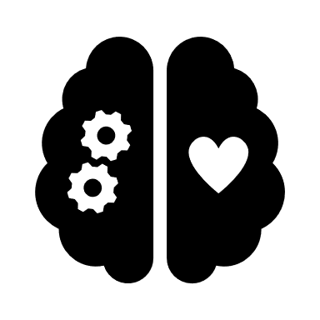
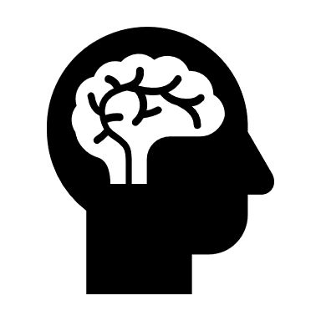
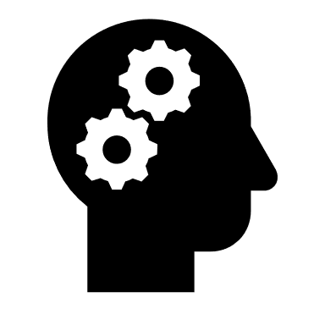
Thaut, M. H., & Hoemberg, V. (Eds.). (2014). The Oxford Handbook of Neurologic Music Therapy. Oxford University Press.
Cognitie
Notes:
Technieken van Neurologische Muziektherapie voor Cognitie
Aandacht
Geheugen
Executieve functies
Attention Control Training
Beschrijving: ACT gebruikt muzikale elementen om de aandacht en concentratie te verbeteren.
Muzikale oefeningen zijn ontworpen om het vermogen van patiënten om zich te focussen en afleidingen te weerstaan te versterken.
Voorbeeld: Een therapie waarbij patiënten klappen of een instrument bespelen in reactie op een bepaald ritme terwijl ze andere ritmes negeren (afleiding)
OF: let op wanneer je xx hoort, steek dan je hand op/ speel dan ritme 1, wanneer je xx weer hoort speel je ritme 2.
Volgehouden aandacht, gefocuste aandacht, brede aandacht etc.)
Musical Mnemonics Training (MMT)
Beschrijving: MMT gebruikt muziek en ritme om geheugenstrategieën te versterken en cognitieve vaardigheden te verbeteren. Deze techniek maakt gebruik van muzikale cues om het onthouden van informatie te ondersteunen.
Toepassing: Patiënten leren belangrijke informatie door deze op muziek te zetten, zoals een rijm of melodie, waardoor het makkelijker wordt om de informatie te onthouden en terug te halen.
Voorbeeld: Het creëren van een melodie om medicatieschema's te onthouden.
OF: trainen: onthoud twee verschillende ritmes, speel op een cue ritme 1 of ritme 2 (dit kun je uitbreiden)
Meer mogelijkheden, maar nu gaan we een oefening doen:
Toepassingen van NMT voor Cognitie bij Parkinson
Aandacht trainen
Cognitive Beat-Based Interventions:
Muziektherapie kan ritmische patronen gebruiken om cognitieve taken te ondersteunen, zoals werkgeheugen oefeningen waarbij patiënten ritmische cues volgen om informatie te onthouden en te verwerken.
Musical Mnemonics Training (MMT):
MMT maakt gebruik van muziek en ritme om geheugenstrategieën te versterken. Dit kan bijzonder nuttig zijn voor patiënten met Parkinson die moeite hebben met het onthouden van dagelijkse taken of informatie.
Neurologische Basis
Neuroplasticiteit: Muziektherapie kan neuroplasticiteit bevorderen, waardoor de hersenen beter in staat zijn om nieuwe verbindingen te vormen en bestaande verbindingen te versterken, wat essentieel is voor cognitief herstel.
Dopamineproductie: Muziek kan de productie van dopamine stimuleren, een neurotransmitter die vaak deficient is bij Parkinson en een cruciale rol speelt in cognitieve functies.
Conclusie
Neurologische muziektherapie biedt veelbelovende mogelijkheden voor het verbeteren van cognitieve functies bij patiënten met de ziekte van Parkinson. Onderzoeken van Thaut en anderen benadrukken hoe muzikale interventies zoals ritmische auditieve stimulatie en melodische intonatietherapie kunnen bijdragen aan verbeteringen in geheugen, aandacht en executieve functies. De neurobiologische mechanismen, zoals ritmische entrainment en verhoogde dopamineproductie, ondersteunen de effectiviteit van NMT bij cognitieve revalidatie.
Voor verdere verdieping in dit onderwerp kunnen de genoemde bronnen en recente studies worden geraadpleegd.

Slide 11
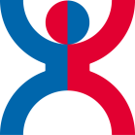

Tijd en ruimte
1 2 3 4 1 2 3 4
A
B
C
D
© Ronnie Gardiner Methode 2017

Slide 12







Eva Cassidy, Wade in the water
1 2 3 4 1 2 3 4
A
Baa Ting
Baa Ting
B
Tjik Boem
Tjik Boem
C
Baa Ting
Tjik Boem
D
Klap

Slide 13
Motoriek
Spraak/taal
Cognitie
Stemming

Slide 14
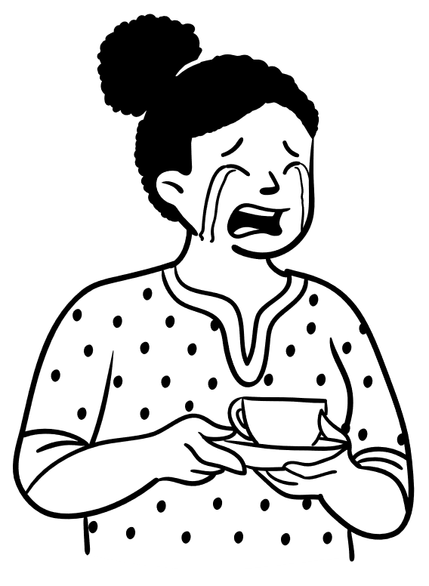
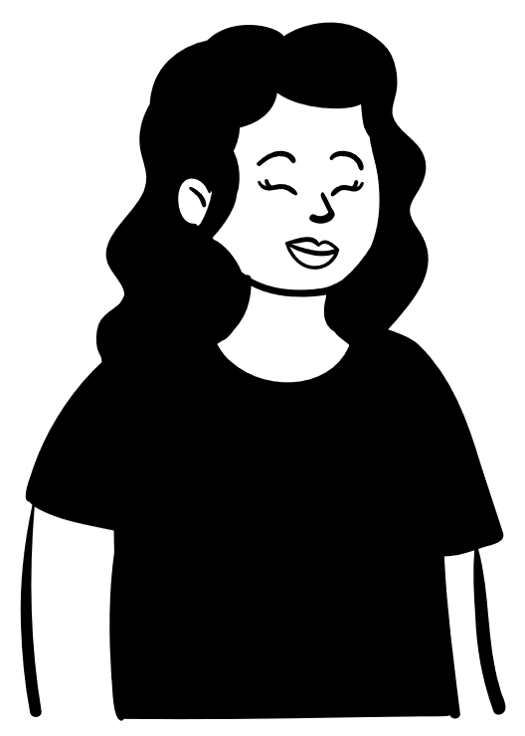
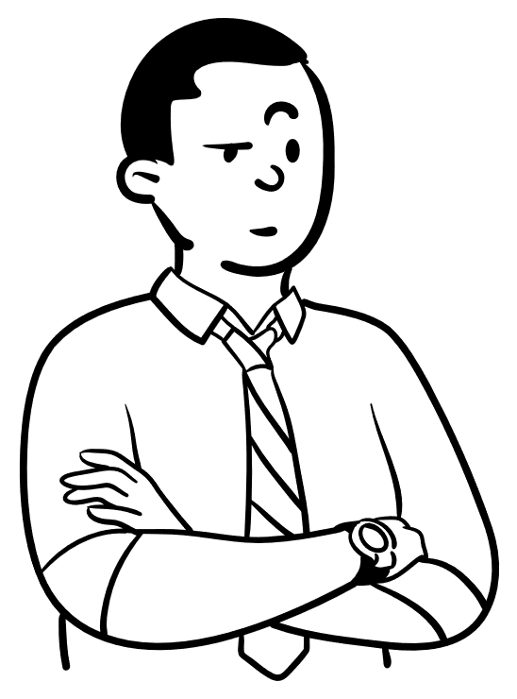
Stemming
https://www.parkinson-vereniging.nl/archief/bericht/2022/03/23/Muziektherapie-bij-de-ziekte-van-Parkinson
Notes:
Muziektherapie helpt bij het herstel van lichamelijke, gevoels- en geestelijke klachten zoals verstarring, hyperventilatie, pijn, over-beweeglijkheid, maar ook bij angst, boosheid, woede, agressie, het verlies van identiteit, zelfrespect en zelfvertrouwen en het gevoel van eenzaamheid en verlatenheid. Het kan mensen leren omgaan met hun beperking. Muziektherapie besteedt aandacht aan ademhaling, houding en beweging, alsmede aan interactie en communicatie tussen persoon en omgeving. Over de positieve invloed van muziek verschijnen regelmatig berichten, bijvoorbeeld
in contact zijn middels muziek roepen gedeelde herinneringen en emoties op die kunnen leiden tot een vergroting van het gevoel van eigenwaarde, vermindering van somberheid of angsten.

Slide 15
Aanvullend materiaal/informatie
https://www.parkinson-vereniging.nl/archief/bericht/2022/03/23/Muziektherapie-bij-de-ziekte-van-Parkinson
https://www.physios.nl/artikelen/artikel/t/ritmische-auditieve-stimulatie-voor-patienten-met-de-ziekte-van-parkinson-en-loopproblemen
https://zangenherstel.nl/2021/07/28/zingen-en-de-ziekte-van-parkinson/
https://www.parkinson.nl/over-parkinson/muziek/
https://yoursymphony.nl/2020/04/18/8-behandelgebieden-muziektherapie/
https://www.spraakmuziektherapie.nl/muziektherapie/bijzondere-zangles/parkinson/
https://www.parkinson.nl/over-parkinson/muziek/
https://www.dystonievereniging.nl/magazine/muziektherapie-kan-zorgen-voor-minder-klachten/
www.Nmtbeweegt.wordpress.nl
https://nvvmt.vaktherapie.nl/

Slide 16
